Slide 1
Melinda-Koha
Tietueiden siirto Melindan ja TäTin välillä ja niiden automaattinen valuttaminen paikallisiin tietokantoihin

Slide 2
Melinda
Melinda on Kansalliskirjaston palvelukokonaisuus
Metatietovaranto Suomen kirjastoille
Järjestelmäriippumaton kuvailuympäristö
Kuvailun kehittäjä ja apuvälineiden tarjoaja
Asteri-auktoriteettitietokannan ylläpitäjä
Yhteistyöverkosto kuvailijoille

Slide 3
Melinda
Sisältää Suomen kansallisbibliografian (Fennica) ja -diskografian (Viola) sekä Arto-artikkeliviitetietokannan
Sisältää eri yliopisto-, yhteis-, erikois-, AMK- ja yleisten kirjastojen kokoelmien metatietoja
Mukana olevat yleiset kirjastot:
Anders, Eepos, Keski, Kuopion kaupunginkirjasto, PIKI, Sata ja Vaski
Lisäksi osa Helmetin aineistosta (mm. lautapelit, kirja-aineistoa; ei musiikkiaineistoa)
Liittymässä vuoden 2021 aikana: Heili, Koha-Suomi ja Lastu
Melindasta muodostuu vaiheittain kaikkien suomalaisten kirjastojen yhteinen metatietovaranto. Pyrkimyksenä on, että yksi teos tai aineisto kuvaillaan Suomessa vain kerran metatietovarantoon, mikä vähentää päällekkäistä työtä.

Slide 4
Koha-Suomi Melindaan -integraatio
Toteutuu näillä näkymin kevään 2021 aikana
Koha-Suomi liittyy mukaan kevyellä liittymismallilla: Mukaan uusilla aineistoilla, paikalliskantojen aineistoa ei siirretä liittymisen yhteydessä Melindaan
Myös Kirjastopalvelun TäTi-tietueet siirretään Melindaan
Koulutukset TäTi-kuvailijoille huhtikuussa 2021

Slide 5
KohaSuomiServices-mikropalvelu
Johanna Räisän kehittämä työkalu tietueiden siirtoa varten
Korvaa Manuaalinen eräyhdistely (BatchOverlay) –työkalun
Kytketty TäTiin, josta yhteys Melindaan ja paikalliskantoihin
Tietuevirta / automaattinen valutus: TäTi -> Melinda -> TäTi -> Paikalliskannat
Tietueiden yhdistämisessä käytetään MARC-kenttien 020a tai 024a arvoja (ISBN, ISMN, EAN)
Mikropalvelu hakee TäTi-tietueelle Melinda-ID:n 035a-kenttään ja luo samalla Melindan tietueeseen TATI-Low-tagin, jonka avulla Melinda-tietueen muutokset replikoituvat TäTiin ja paikalliskantoihin.

Slide 6
Automaattinen tietueiden valutus
Kirjastopalvelun tietueet: KP -> TäTi -> Melinda -> TäTi -> Paikalliskannat
Kirjastopalvelun tietueet käyvät sellaisenaan Melindaan.
Mikropalvelu tarkistaa, missä paikalliskannoissa tietue on, ja lähettää tietueet Melindan ja TäTin kautta niihin.
Tietueet yhdistyvät MARC-kenttien 020a tai 024a arvoilla (ISBN, ISMN, EAN) tai 035a-kentän Melinda-tietuenumeron kautta.
Myös KP:n ja Melindan tietueiden korjaukset ja muokkaukset valuvat automaattisesti kaikkiin kantoihin.
Melindan bibliografiseen tietueeseen tehdyt muutokset siirtyvät paikalliskantaan öisin tehdyissä replikointiajoissa. Replikoinnilla ohjataan tietojen siirtymistä Melindasta paikalliskantaan. Oman tietokannan tietue täydentyy / korjautuu replikointisäätöjen mukaisesti.
Paikallis-Kohaan tulee tieto päivitetyistä tietueista siirtoraportilla.

Slide 7
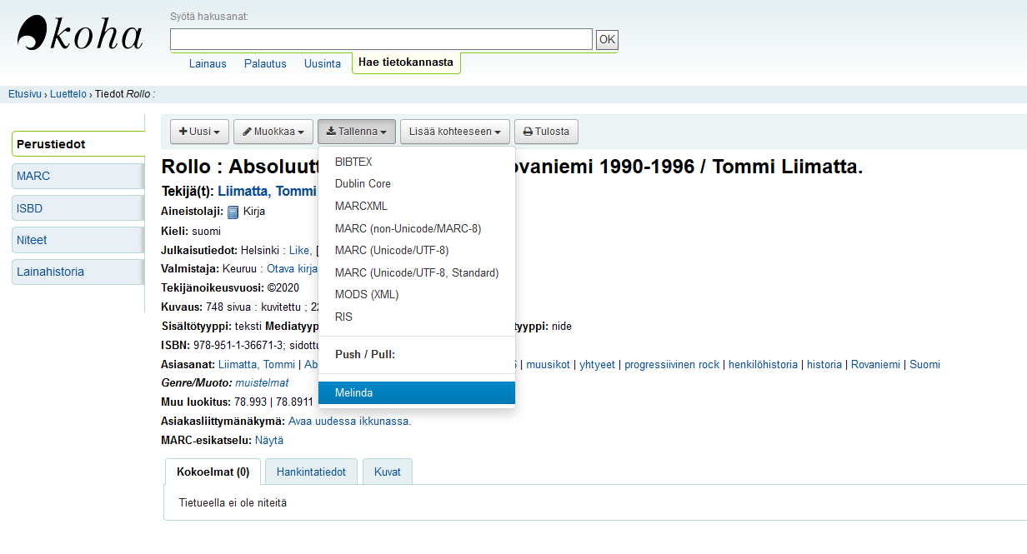

Slide 8
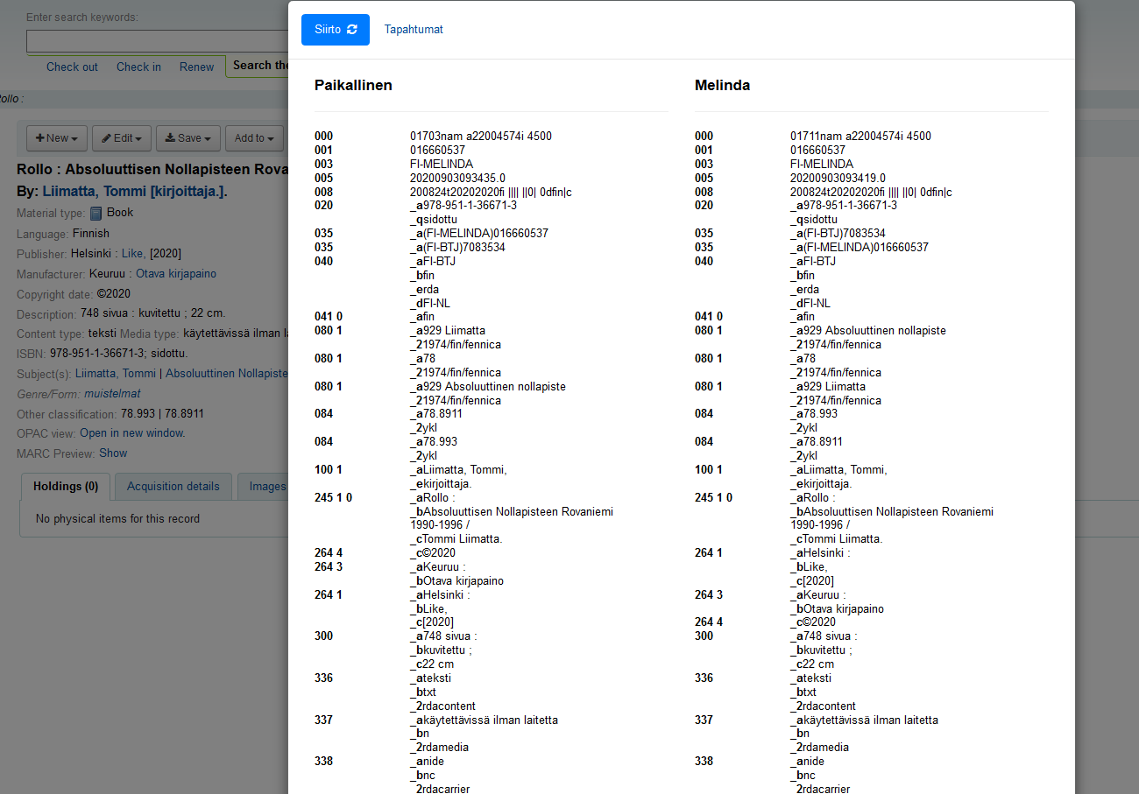
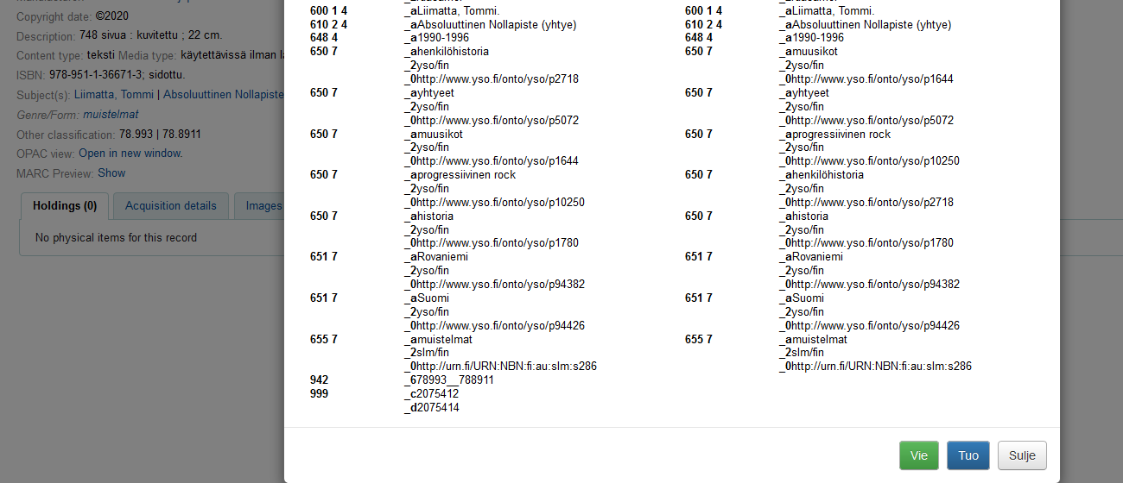

Slide 9
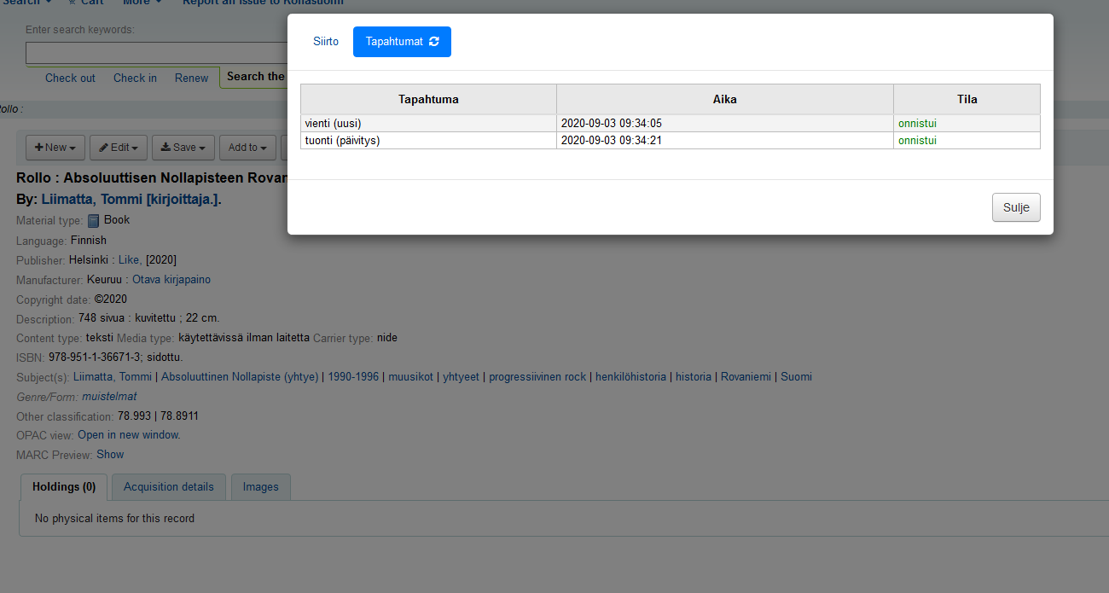

Slide 10
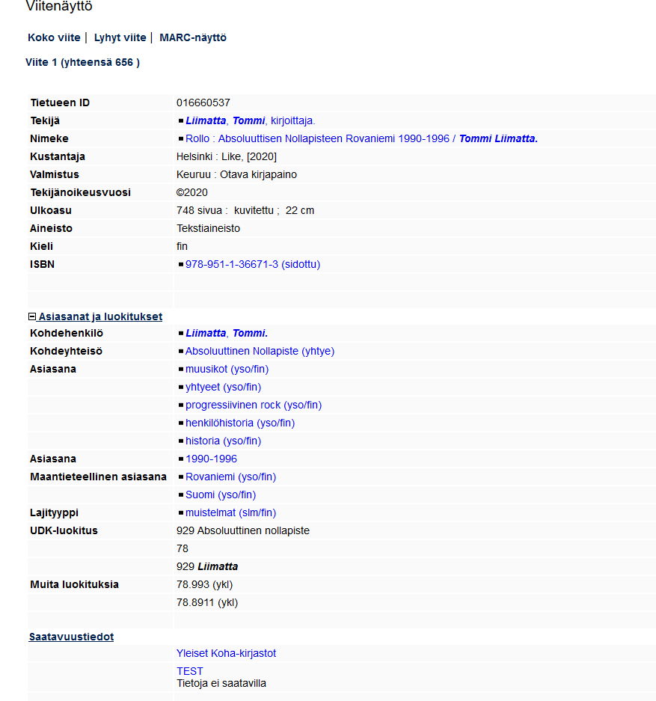

Slide 11
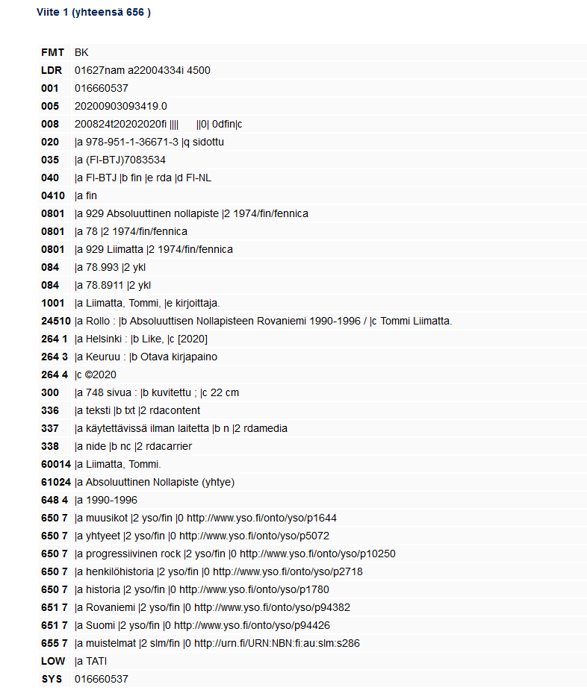

Slide 12
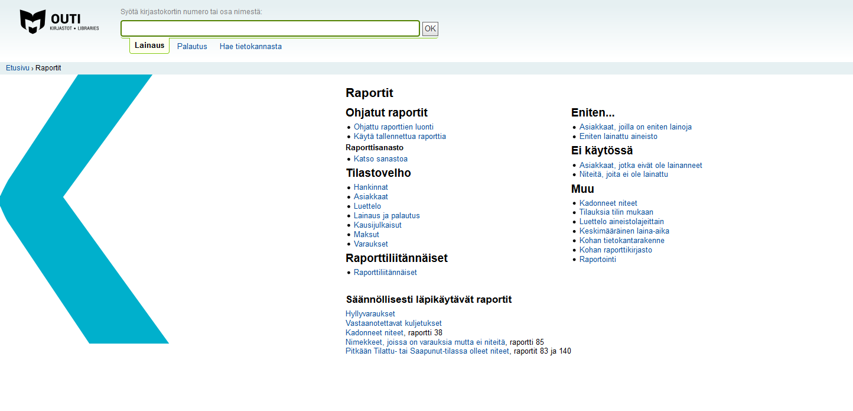

Slide 13
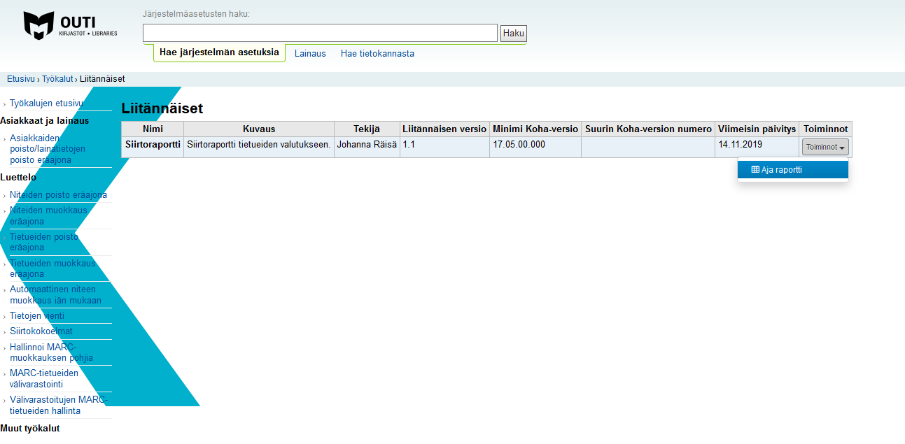

Slide 14
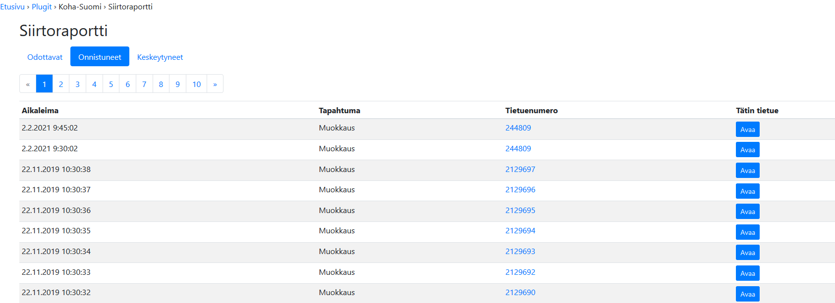

Slide 15


Kiitokset!
Antti Heikkinen
Kokoelmapalvelut
Oulun kaupunginkirjasto
Antti.Heikkinen@ouka.fi

